Slide 1
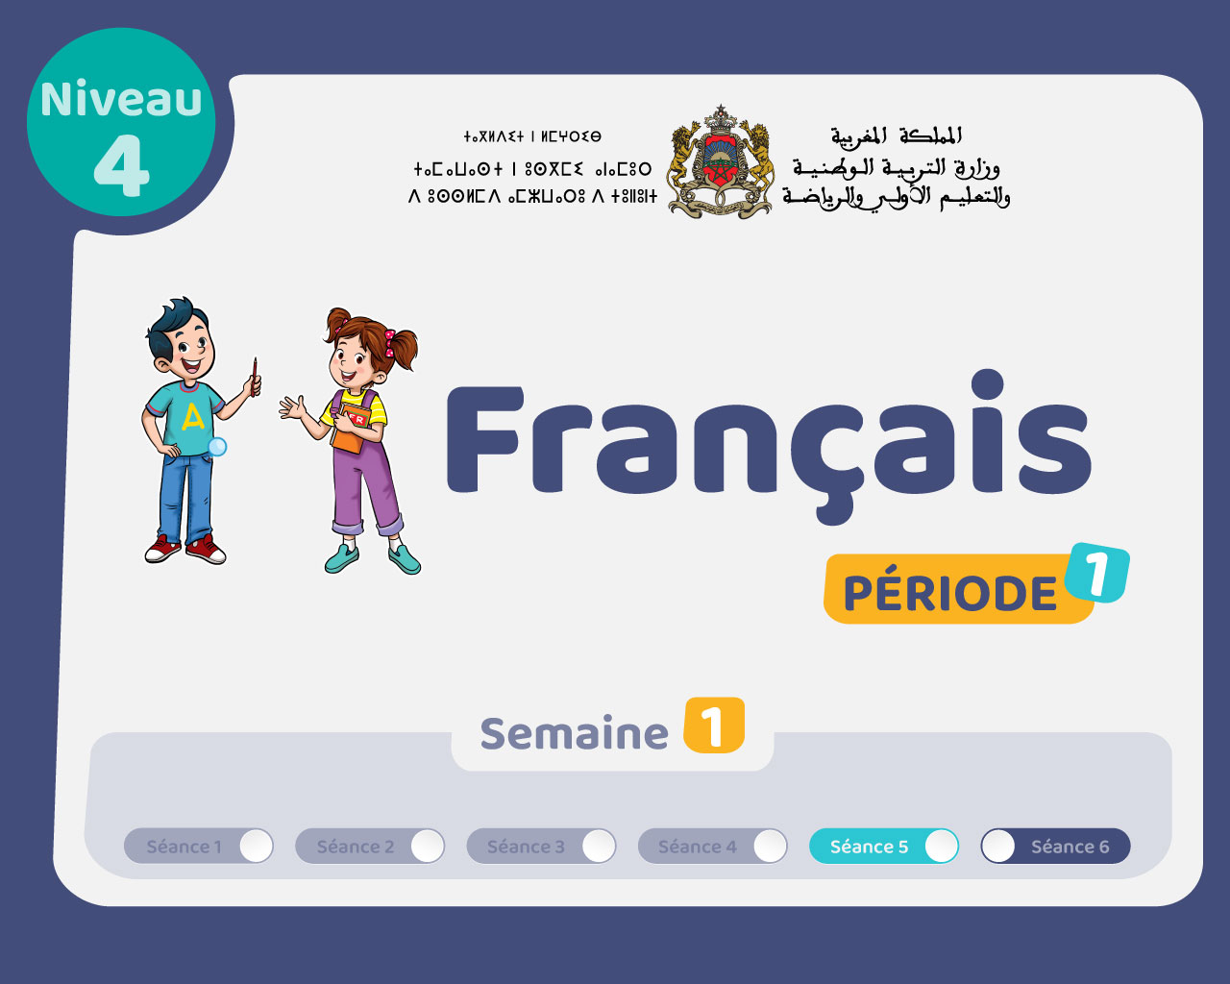
Séance 5

Slide 2




Pictogrammes
Réservé à l’enseignant (e)
L’enseignant parle
Diffusion d’un média
Média en cours de diffusion
Fin du média. Passer au slide suivant
Expliquer, donner une consigne
Désigner un élève

Slide 3
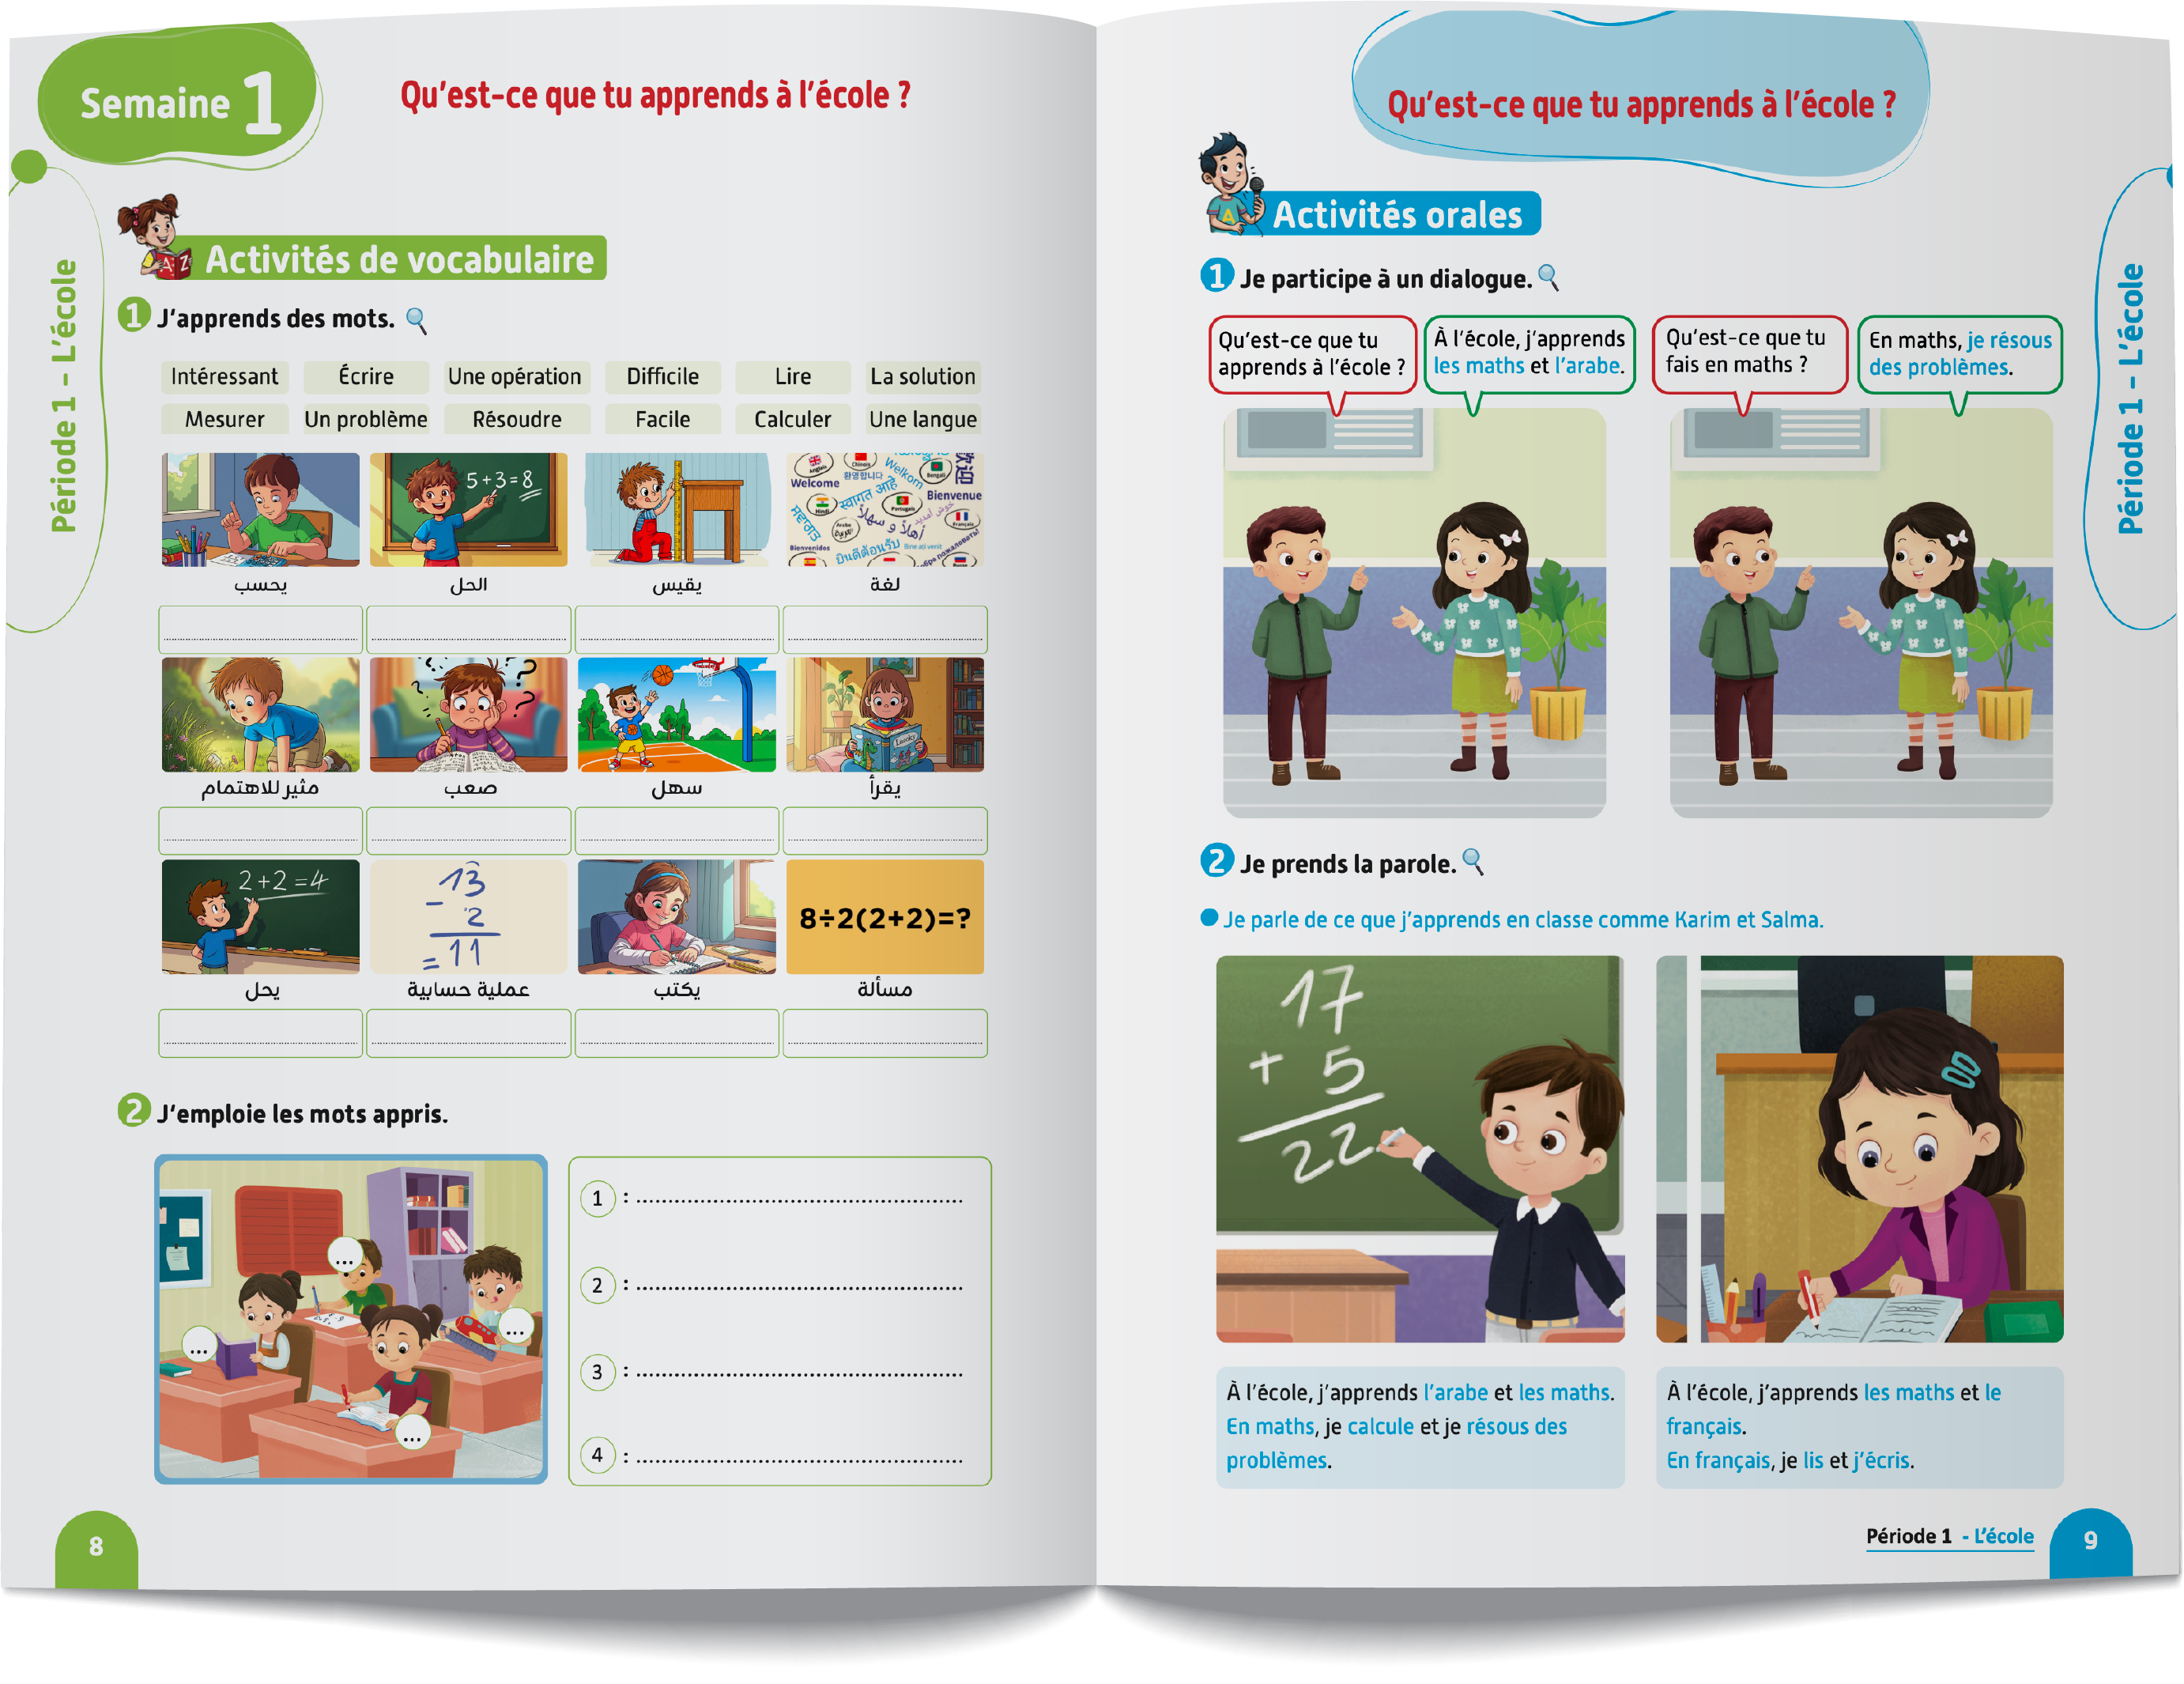
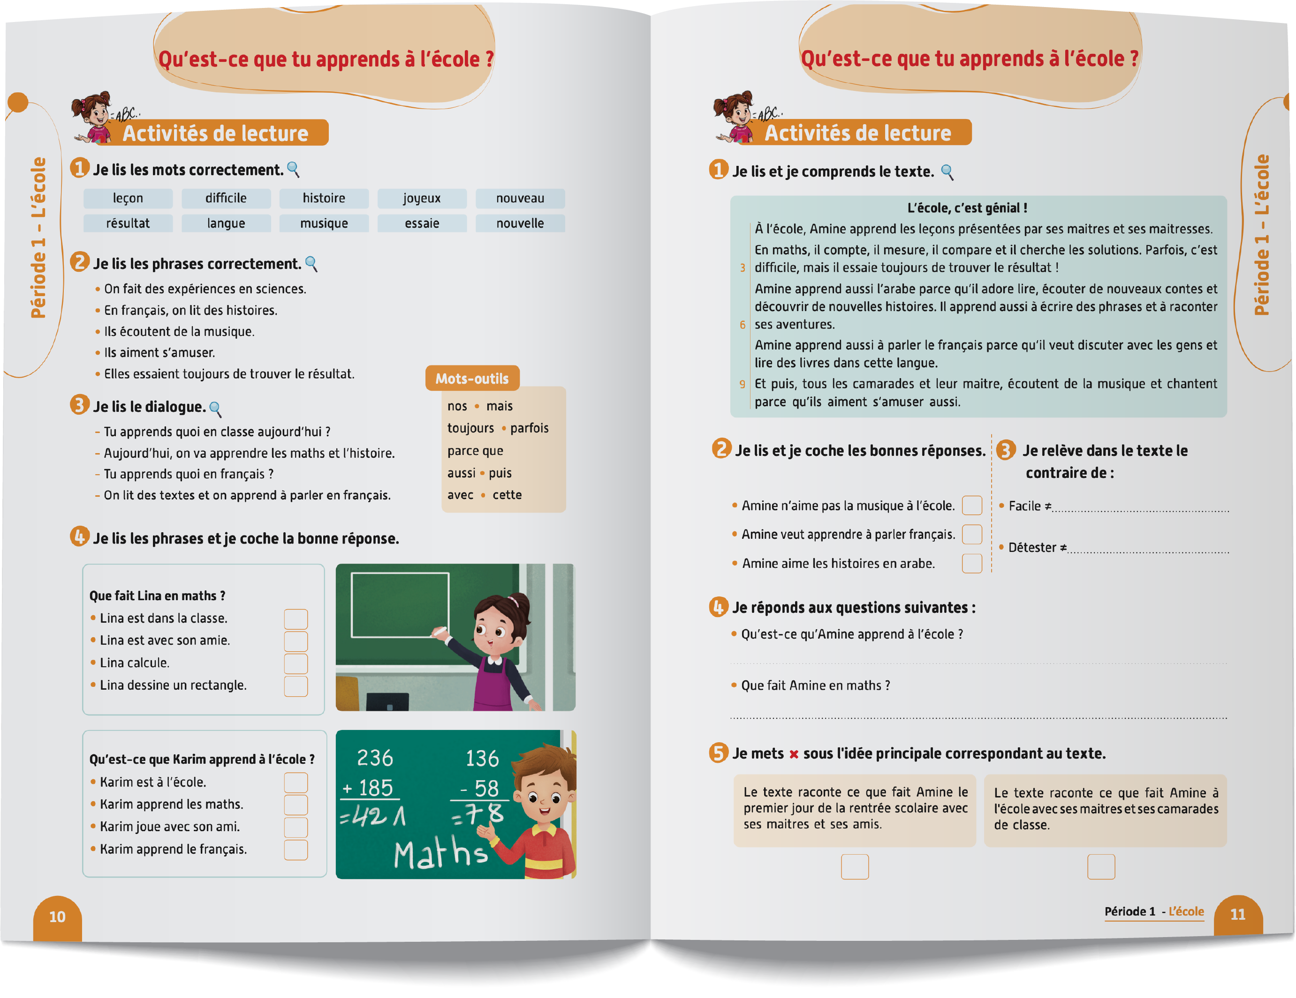
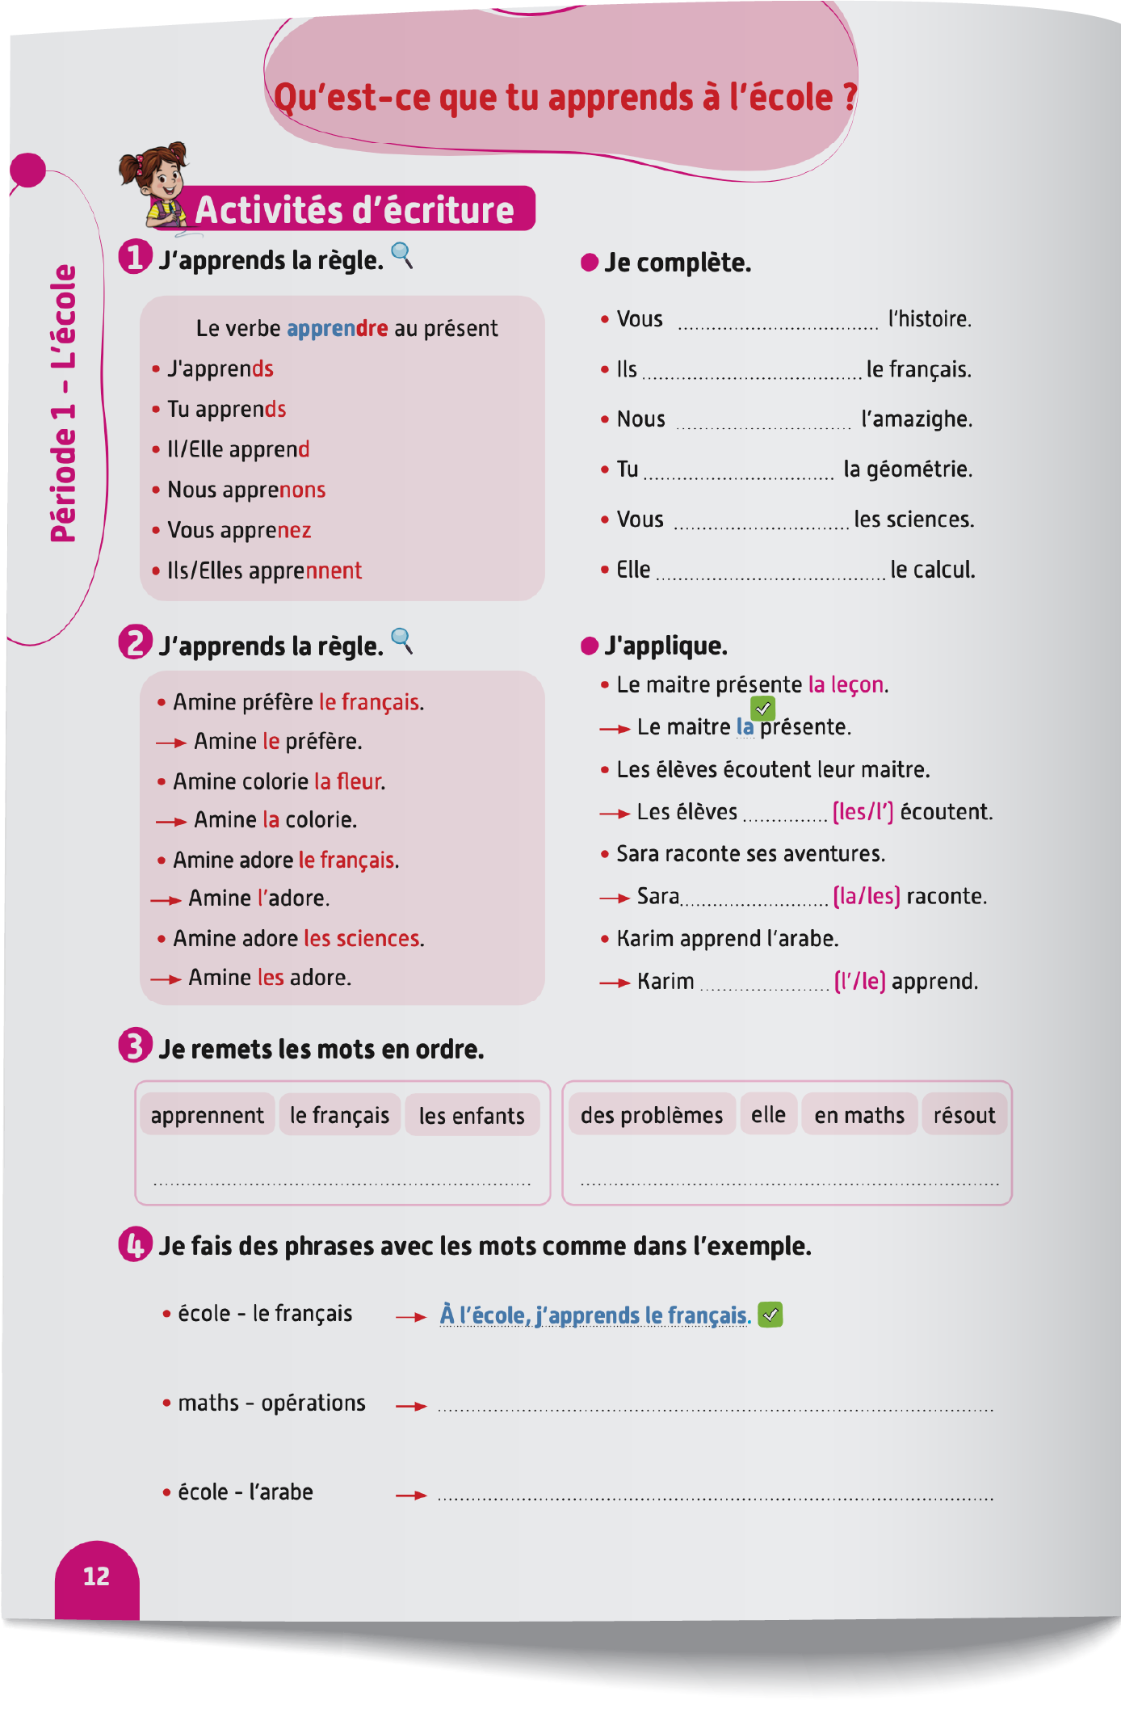
Contenu de la semaine
Réservé à l’enseignant (e)

Slide 4

Organisation de la semaine
Réservé à l’enseignant (e)
Séance 1
Séance 4
Présentation du vocabulaire
Exploitation du vocabulaire
Activités de vocabulaire sur livret
Oral – Dialogue
Lecture – texte
Ecriture – Phrases
Séance 2
Séance 5
Oral – Acte de parole 1
Ecrit – Point de langue 1
Lecture – Mots avec difficultés
Oral – Prise de parole
Lecture – Compréhension de texte
Ecriture – Phrases
Séance 3
Séance 6
Oral - Acte de parole 2
Ecrit – Point de langue 2
Lecture – Phrases
Révision
Lecture offerte

Slide 5



Plan de la séance 5
Réservé à l’enseignant (e)
1. Prise de parole
Prendre la parole pour parler des matières et des activités à l’école.
Comprendre un texte.
Écrire des phrases.

Slide 6


Bonjour les enfants ! La leçon de français commence maintenant.

Slide 7
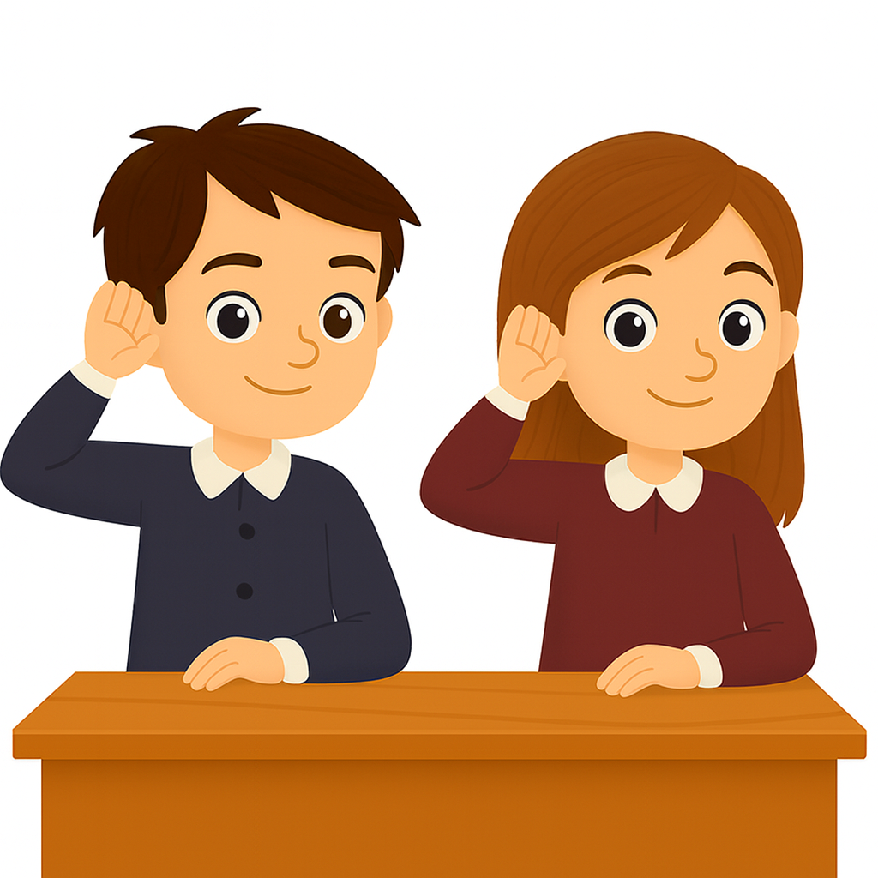
Aujourd’hui, on va apprendre à parler de nos activités à l’école. Écoutez bien.

Slide 8
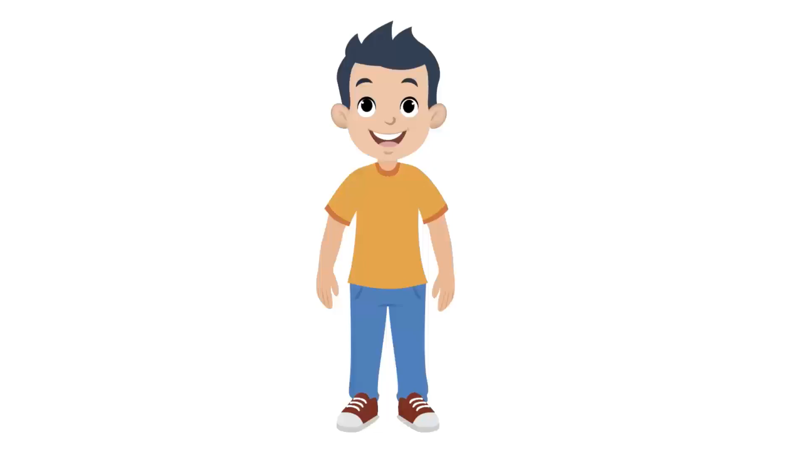

Lecture de la vidéo.

Slide 9

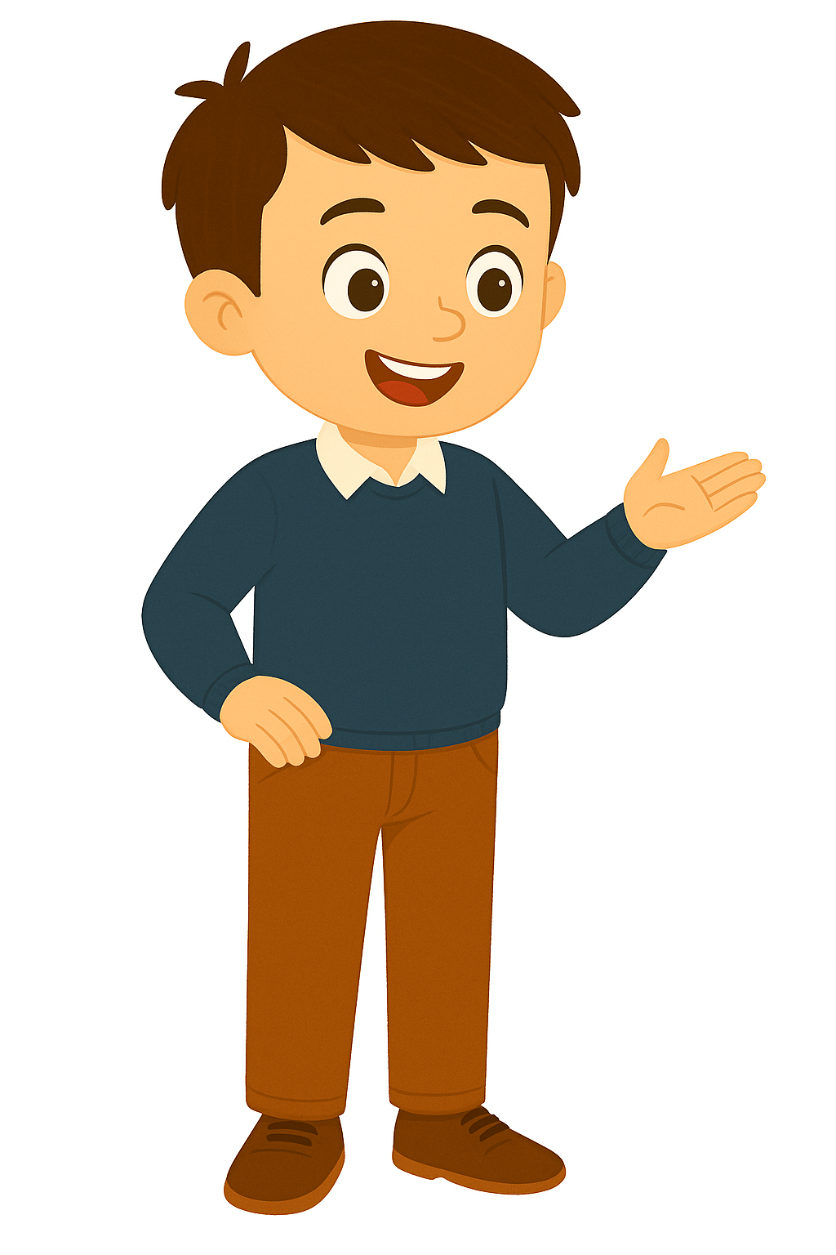
A votre tour ! Qui veut parler de ce qu’il apprend à l’école ?
Il faut parler des matières et des activités.
A l’école j’apprends _______________
En français, je _______________
En arabe, je ___________________
En maths, je ___________________

Slide 10

Maintenant, tout le monde participe. Chacun parle des matières et des activités à son voisin. Je vais passer entre les rangs pour vous aider.

Slide 11
Plan de la séance 5
Réservé à l’enseignant (e)
Prendre la parole pour parler des matières et des activités.
2. Lecture
Comprendre un texte.
Écrire des phrases.

Slide 12
Prenez vos livrets à la page 11. Nous avons déjà lu ce texte. Maintenant, on va essayer de le comprendre, partie par partie.

Slide 13
Pour chaque partie du texte, on va suivre les mêmes étapes.
Etape 1
Etape 2
Etape 3
Je lis en silence et j’essaie de comprendre le texte.
Je repère les mots difficiles et je demande à mon enseignant(e) de me les expliquer
Je lis la question, puis je cherche la réponse dans le texte.

Slide 14
Lisez silencieusement le texte et essayez de la comprendre.
Partie 1/3
Etape 1
Etape 2
Etape 3
À l’école, Amine apprend les leçons présentées par ses maitres et ses maitresses.
En maths, il compte, il mesure, il compare et il cherche les solutions. Parfois, c’est difficile, mais il essaie toujours de trouver le résultat !

Slide 15
Quels sont les mots difficiles dans le texte ? Levez la main. Je vais vous expliquer.
Partie 1/3
Etape 1
Etape 2
Etape 3
À l’école, Amine apprend les leçons présentées par ses maitres et ses maitresses.
En maths, il compte, il mesure, il compare et il cherche les solutions. Parfois, c’est difficile, mais il essaie toujours de trouver le résultat !

Slide 16
Lisez la question et cherchez la réponse dans le texte. Qui veut répondre ?
Partie 1/3
Etape 1
Etape 2
Etape 3
Question 1 : Que fait Amine en maths ?
À l’école, Amine apprend les leçons présentées par ses maitres et ses maitresses.
En maths, il compte, il mesure, il compare et il cherche les solutions. Parfois, c’est difficile, mais il essaie toujours de trouver le résultat !

Slide 17
La réponse est : En maths, il compte, il mesure, il compare et il cherche les solutions.
Partie 1/3
Etape 1
Etape 2
Etape 3
Question 1 : Que fait Amine en maths ?
À l’école, Amine apprend les leçons présentées par ses maitres et ses maitresses.
En maths, il compte, il mesure, il compare et il cherche les solutions. Parfois, c’est difficile, mais il essaie toujours de trouver le résultat !

Slide 18
On passe à la deuxième partie du texte. Lisez en silence et essayez de comprendre.
Partie 2/3
Etape 1
Etape 2
Etape 3
Amine apprend aussi l’arabe parce qu’il adore lire, écouter de nouveaux contes et découvrir de nouvelles histoires. Il apprend aussi à écrire des phrases et à raconter ses aventures.

Slide 19
Quels sont les mots difficiles dans le texte ? Levez la main. Je vais vous expliquer.
Partie 2/3
Etape 1
Etape 2
Etape 3
Amine apprend aussi l’arabe parce qu’il adore lire, écouter de nouveaux contes et découvrir de nouvelles histoires. Il apprend aussi à écrire des phrases et à raconter ses aventures.

Slide 20
Lisez la question et cherchez la réponse dans le texte. Qui veut répondre ?
Partie 2/3
Etape 1
Etape 2
Etape 3
Question 2 : Pourquoi Amine apprend-il l’arabe ?
Amine apprend aussi l’arabe parce qu’il adore lire, écouter de nouveaux contes et découvrir de nouvelles histoires. Il apprend aussi à écrire des phrases et à raconter ses aventures.

Slide 21
La réponse est : Amine apprend l’arabe parce qu’il adore lire, écouter de nouveaux contes et découvrir de nouvelles histoires.
Partie 2/3
Etape 1
Etape 2
Etape 3
Question 2 : Pourquoi Amine apprend-il l’arabe ?
Amine apprend aussi l’arabe parce qu’il adore lire, écouter de nouveaux contes et découvrir de nouvelles histoires. Il apprend aussi à écrire des phrases et à raconter ses aventures.

Slide 22
On passe à la troisième partie du texte. Lisez en silence et essayez de comprendre.
Partie 3/3
Etape 1
Etape 2
Etape 3
Amine apprend aussi à parler le français parce qu’il veut discuter avec les gens et lire des livres dans cette langue.
Et puis, tous les camarades et leur maitre, écoutent de la musique et chantent parce qu’ils aiment s’amuser aussi.

Slide 23
Quels sont les mots difficiles dans le texte ? Levez la main. Je vais vous expliquer.
Partie 3/3
Etape 1
Etape 2
Etape 3
Amine apprend aussi à parler le français parce qu’il veut discuter avec les gens et lire des livres dans cette langue.
Et puis, tous les camarades et leur maitre, écoutent de la musique et chantent parce qu’ils aiment s’amuser aussi.

Slide 24
Lisez la question et cherchez la réponse dans le texte. Qui veut répondre ?
Partie 3/3
Etape 1
Etape 2
Etape 3
Question 3 : Que font les élèves avec leur maitre?
Amine apprend aussi à parler le français parce qu’il veut discuter avec les gens et lire des livres dans cette langue.
Et puis, tous les camarades et leur maitre, écoutent de la musique et chantent parce qu’ils aiment s’amuser aussi.

Slide 25
La réponse est : Ils écoutent de la musique et ils chantent.
Partie 3/3
Etape 1
Etape 2
Etape 3
Question 3 : Que font les élèves avec leur maitre ?
Amine apprend aussi à parler le français parce qu’il veut discuter avec les gens et lire des livres dans cette langue.
Et puis, tous les camarades et leur maitre, écoutent de la musique et chantent parce qu’ils aiment s’amuser aussi.

Slide 26
Prenez vos livrets à la page 11. Relisez le texte en silence pour le comprendre. Si vous ne comprenez pas un mot, demandez à votre voisin ou levez la main pour que je vous aide.

Slide 27
Plan de la séance 5
Réservé à l’enseignant (e)
Prendre la parole pour parler des matières et des activités.
Comprendre un texte.
3. Écriture
Écrire des phrases.

Slide 28

Maintenant, nous allons faire de l’écriture. Prenez vos cahiers.

Slide 29
Lisez et observez cette phrase. Vous allez l’écrire après. Tenez-vous prêts.
A l’école, j’apprends l’arabe.

Slide 30

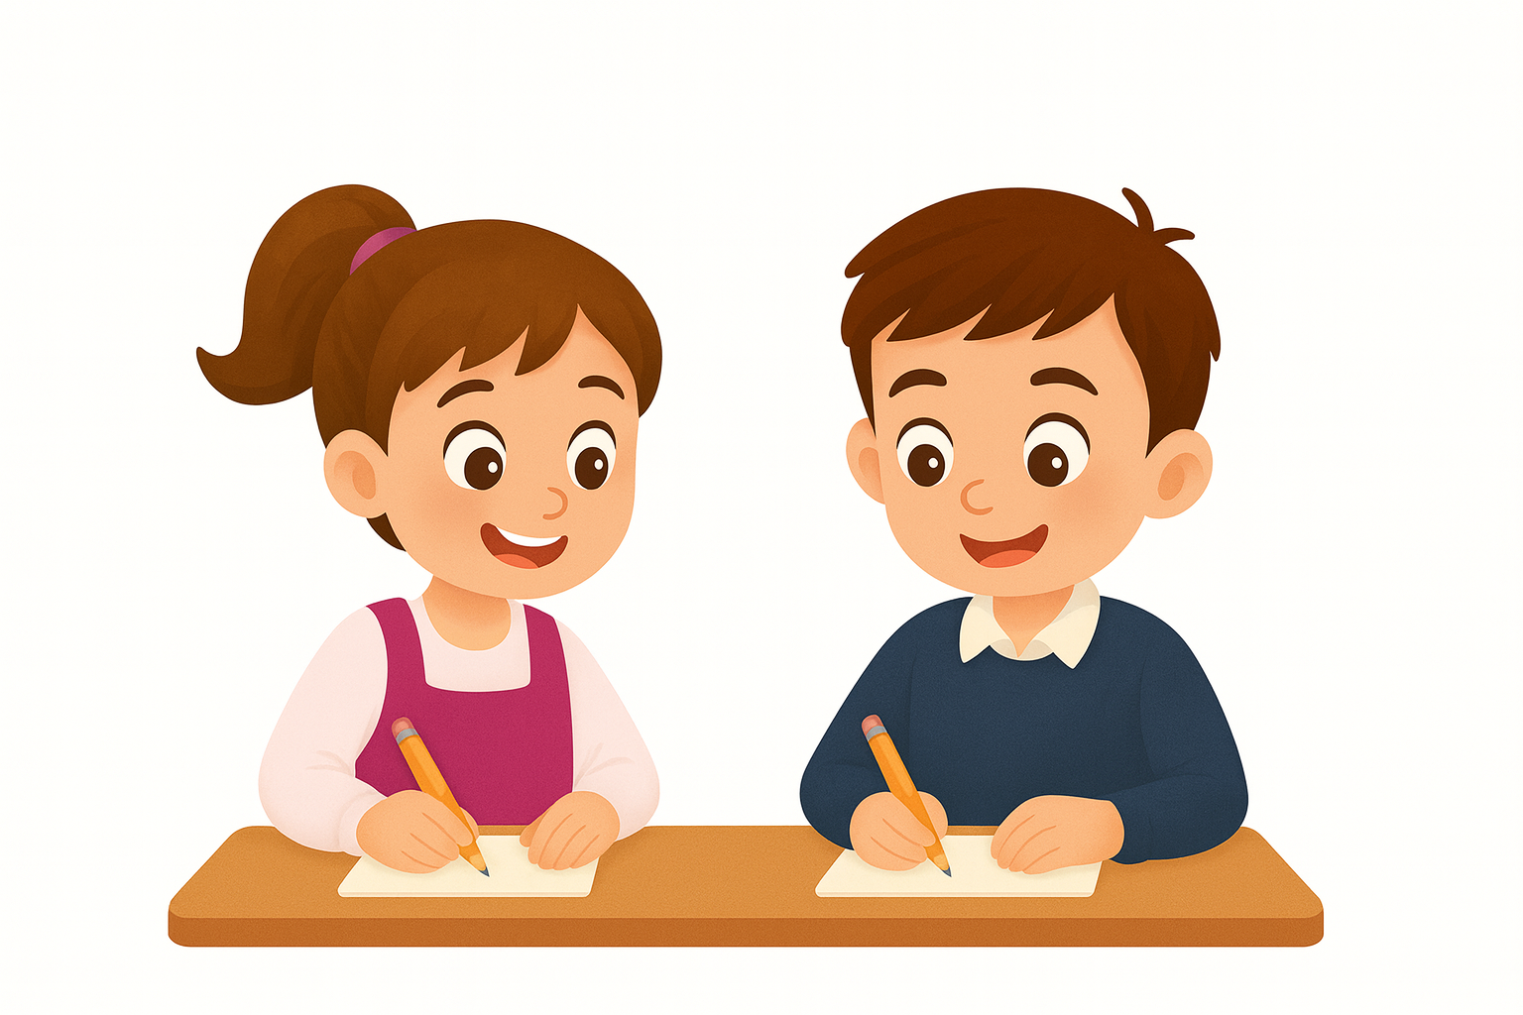
Dictée en cours.

Slide 31
Corrigez.
A l’école, j’apprends l’arabe.

Slide 32
Maintenant, écrivez sur vos cahiers une phrase correcte avec les deux mots suivants.
école - le français

Slide 33
Qui veut lire sa phrase ?
école - le français

Slide 34
Corrigez. Une phrase correcte est : A l’école, j’apprends le français.
A l’école, j’apprends le français.

Slide 35
Lisez et observez cette phrase. Vous allez l’écrire après. Tenez-vous prêts.
En français, je fais de la lecture.

Slide 36
Dictée en cours.

Slide 37
Corrigez.
En français, je fais de la lecture.

Slide 38
Maintenant, écrivez sur vos cahiers une phrase avec les deux mots suivants.
arabe - l’écriture

Slide 39
Qui veut lire sa phrase ?
arabe - l’écriture

Slide 40
Corrigez. Une phrase correcte est : En arabe, je fais de l’écriture.
En arabe, je fais de l’écriture.

Slide 41
Prenez vos livrets à la page 12.

Slide 42
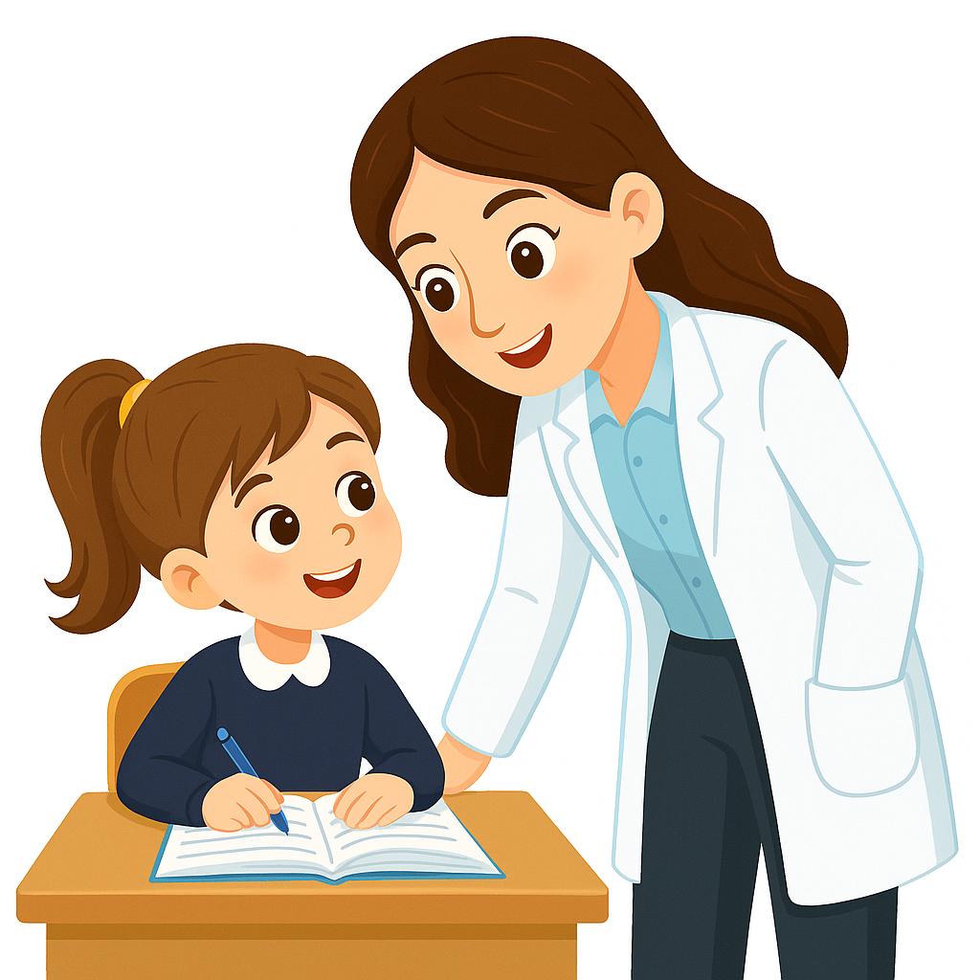
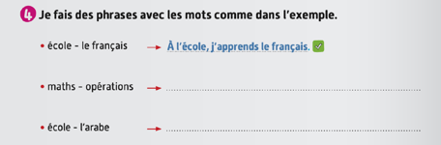
Vous allez faire l’activité 4. Je vais vous expliquer la consigne et passer entre les rangs pour vous aider.

Slide 43
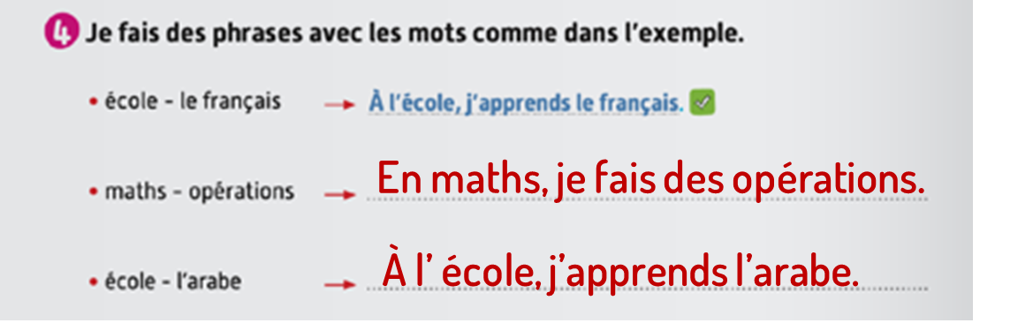
Corrigez.

Slide 44

La séance d’aujourd’hui est terminée. À la maison vous allez relisez le texte de la page 11 et répondez aux questions.

